Slide 1
Rapport annuel 2016-2017

Slide 2
MISSION
Aider, soutenir et reconnaître les étudiantes et les étudiants du Cégep de Sherbrooke dans la réalisation de leur projet d’étude afin qu’ils acquièrent les compétences nécessaires pour devenir des citoyens qualifiés et engagés.

Slide 3
VISION
La Fondation souhaite accroître son rayonnement et sa crédibilité auprès de ses partenaires internes et externes, notamment par :
Le renforcement du sentiment d’appartenance à la Fondation
Le développement d’une culture philanthropique au sein de ses diplômés et de sa communauté collégiale
La reconnaissance des contributions de ses partenaires actuels et futurs
La réalisation d’activités de financement novatrices et performantes
Accentuer notre présence auprès des étudiantes et étudiants

Slide 4
VALEURS
Coopération
Intégrité
Reconnaissance
Rayonnement

Slide 5
PLAN D’ACTION
ACTIONS | RÉSULTATS ESCOMPTÉS | RÉSULTATS OBTENUS
Assurer le suivi suite à l’étude de la firme Solis Réviser les règlements généraux de la Fondation Rencontrer les services et les départements du Cégep de Sherbrooke | Les firmes à contacter sont identifiées et les premières ententes sont signées Les règlements généraux révisés sont soumis à la réunion du conseil d’administration de juin 2017 Tous les services et départements ont été rencontrés en 2016-2017 | Trois firmes ont été identifiées et une offre a été déposée à une des firmes Les nouveaux règlements généraux ont été soumis au C. A. du 27 septembre 2017 Des rencontres ont eu lieu dans 26 départements et services du Cégep

Slide 6
PLAN D’ACTION (suite)
ACTIONS | RÉSULTATS ESCOMPTÉS | RÉSULTATS OBTENUS
Mettre en place la Loterie-voyage Offrir des œuvres d’art aux employés du Cégep de Sherbrooke Tenir une campagne de financement annuelle à l’interne | Premier tirage le 9 février 2017 Un encan silencieux aura lieu à l’hiver 2017 Le recrutement des personnes dans les départements et services pour soutenir la campagne annuelle 2017 est terminé | Nous avons vendu 103 billets sur 200. Suite à une consultation à l’interne, nous continuerons en 2017-2018 avec ce moyen de financement L’encan n’a pas eu lieu, il sera remplacé en 2017-2018 par une soirée Scotch & Bière comme moyen de financement La campagne a été lancée au Café de la rentrée en août 2017. Le recrutement s’avère difficile, par contre les donateurs acceptent d’être identifiés

Slide 7
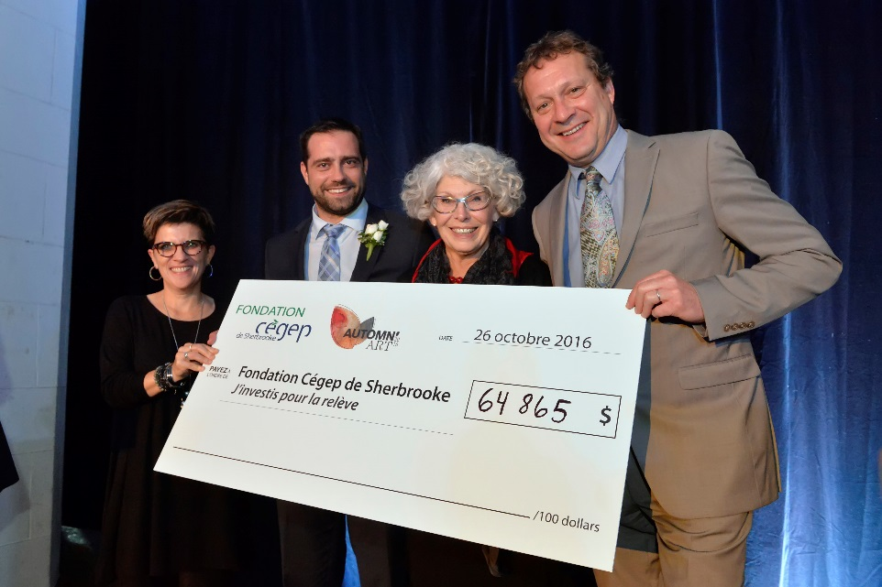
50 œuvres d’art mises à l’encan
220 personnes présentes à la soirée
L’activité a permis d’amasser 64 865 $
15e édition Automn’Art 2016
Marie-France Bélanger, directrice générale du Cégep,
Pierre Jones, CPA, CA, M. Fisc., Associé, Raymond Chabot Grant Thornton, coprésident d’honneur,
Lucie Levasseur, artiste, coprésidente d’honneur
François Coutu, président de la Fondation (octobre 2016)

Slide 8
Aide aux étudiantes et aux étudiants en difficulté financière
119 étudiants ont été rencontrés pour un total de 169 consultations auprès des travailleurs sociaux
75 % sont prestataires de l’aide financière aux études
33% sont des étudiants-parents
32 dons pour le paiement de frais d’inscription
8 consultations auprès de spécialistes
28 505 $ ont été consacrés à répondre aux étudiantes et aux étudiants présentant des difficultés financières

Slide 9
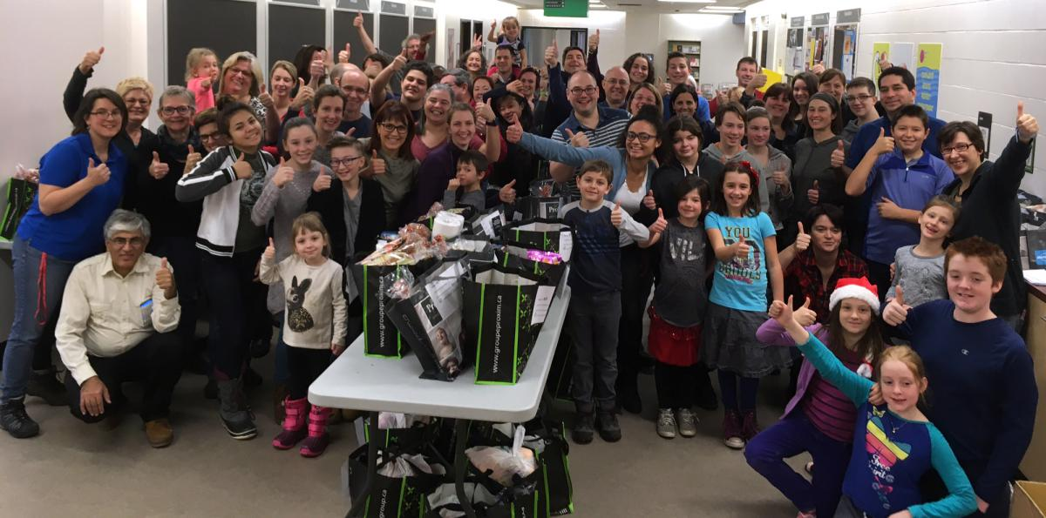
Paniers de Noël 23e édition
103 paniers remis
Confection des paniers le 10 décembre 2016
Les bons d’achat alimentaires ont encore été favorisés cette année
Participation de 60 bénévoles du Cégep et leur famille
Merci aux membres du personnel et de la communauté étudiante ainsi que de partenaires de la région, soit Boulangerie Georges, Desjardins Caisse des Deux-Rivières de Sherbrooke, les enfants de la maternelle et prématernelle de l’École Anglissimo, Laboratoires Charles River, Pharmacie Proxim Marchessault, Pharmacie Proxim Thibault et Provigo Daniel Larouche, l’Association des cadres et l’Association étudiante du Cégep de Sherbrooke, la Coop du Cégep et le département de Techniques de santé animale.

Slide 10
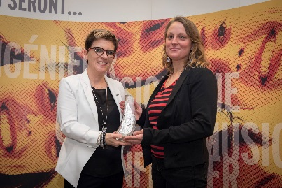
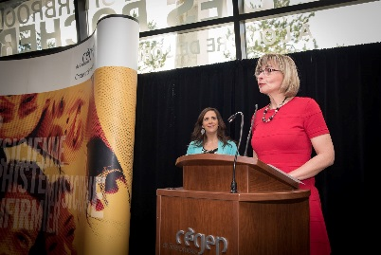
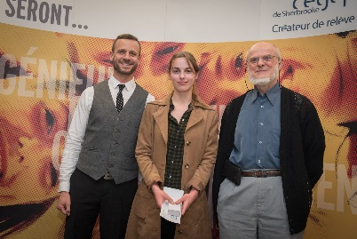
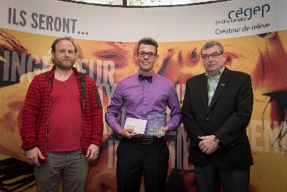
Bourses 2016-2017
32e Soirée du mérite étudiant – 3 mai 2017
Sous la présidence d’honneur de Sophie Roy-Goyette, diplômée du Cégep de Sherbrooke en Gestion et exploitation d’entreprise agricole, option production animale
75 bourses remises pour un total de 18 750 $
Cocktail de la soirée
15 bourses remises pour un total de 7 450 $
Bourses Yvonne L. Bombardier - 2 bourses de 700 $ et 4 bourses de 350 $
Bourses Fonds Emplois Compétences - 4 bourses de 700 $
Bourses du progrès scolaire en Lettres - 1 bourse de 350 $
Bourses des secteurs - 3 bourses de 400 $
Bourse Cristiane-Morel - 1 bourse de 500 $

Slide 11
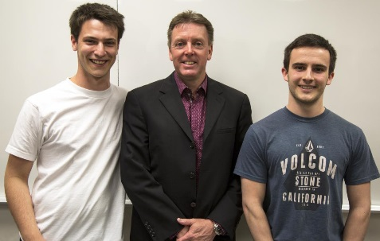
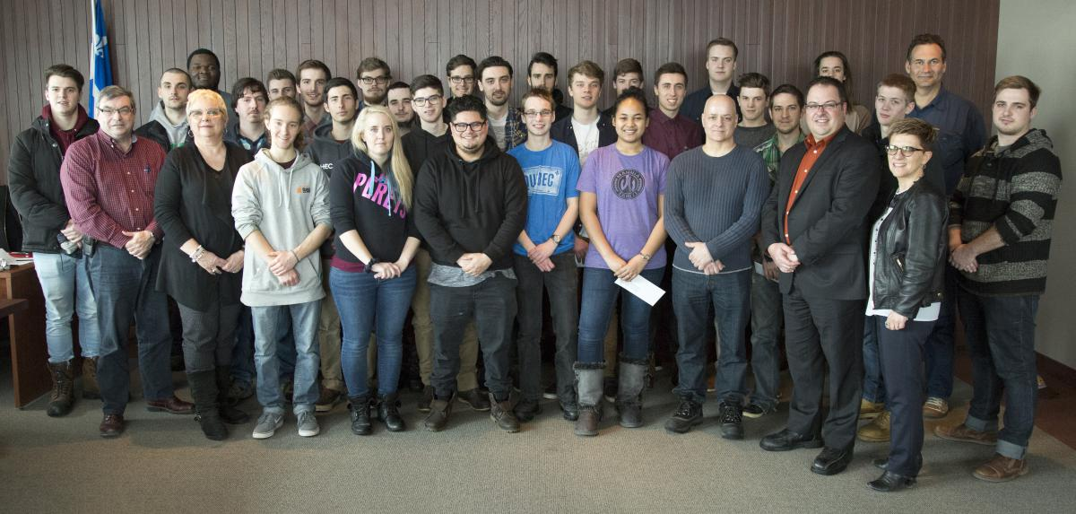
Bourses dédiées
181 autres bourses remises durant l’année pour un total de : 23 800 $
Association Informatique Collèges Québec
ACCEO Solutions - informatique
Arts, lettres et communication – création littéraire
Arts visuels
École de Guitare de Sherbrooke
Emplois Compétences (bourses incitatives et stages d’été)
Festival-Concours de Musique de Sherbrooke
Gestion et technologies d'entreprise agricole
Suite …

Slide 12
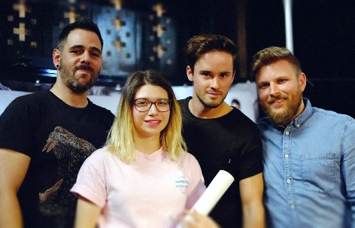
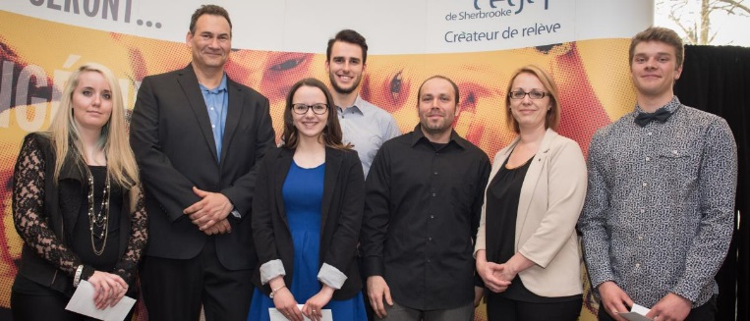
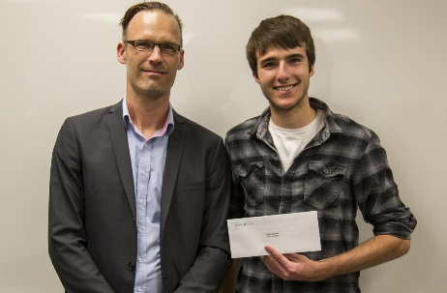
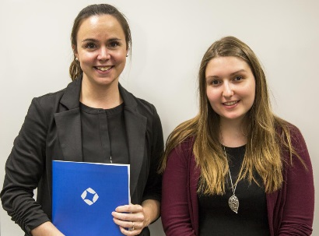
Bourses dédiées (suite)
HyperShell - informatique
Lubie - graphisme
Prix collégien de musique contemporaine
ROS-B – graphisme
SherWeb - informatique
Techniques administratives
Techniques de génie mécanique
Technologie de l'électronique
Techniques de laboratoire: biotechnologies
Tremplin DEC

Slide 13
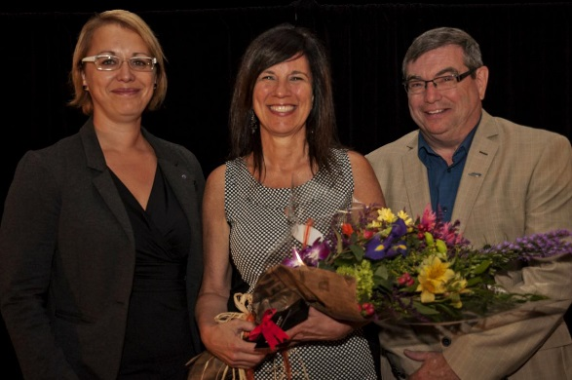
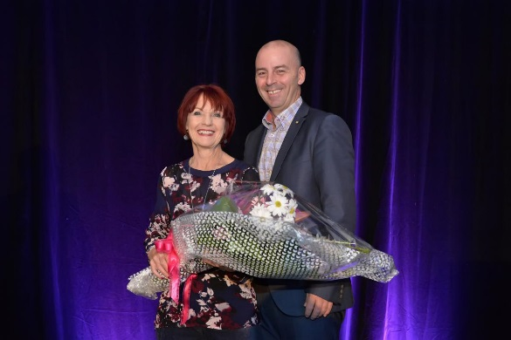
Prix Coup de cœur de la Fondation
Le Prix Coup de cœur à l’interne est remis à une personne de la communauté collégiale qui a su témoigner de son engagement en contribuant de manière particulière aux actions de la Fondation. Son apport doit être en appui à la réalisation du Plan stratégique de développement du Cégep et en accord avec nos valeurs institutionnelles que sont la coopération, l’ouverture, la reconnaissance et l’intégrité.
Lauréate 2016
Guylaine Fisette, conseillère en communications
Membre du conseil d’administration de la Fondation
Le Prix Coup de cœur à l’externe est remis à une personne ou à une organisation qui a apporté une contribution distinctive à la Fondation Cégep de Sherbrooke. Le prix est remis lors de la soirée Automn’Art.
Lauréats 2016
Diane Gingras
Serge Auray
Co-présidents Campagne majeure de financement 2014-2018
Mélanie Labrecque, trésorière, Guylaine Fisette, lauréate, Mario Dubois, directeur
Diane Gingras, lauréate et Martin Ratté, Desjardins (Serge Auray est absent)

Slide 14
Présidente : Johanne Ceelen, consultante en GRH, Humania Consultation inc. Vice-présidente : Caroline Désorcy, directrice financière, Tim Hortons Secrétaire : François Coutu, associé, Espace vital architecture Trésorière : Mélanie Labrecque, directrice RCGT Administratrices et administrateurs: Marie-France Bélanger, directrice générale Cégep de Sherbrooke Denis Bourque, propriétaire Tim Hortons Me Frédérick Breton, Lavery avocats Daniel Lemay, directeur Caisse Desjardins des Deux-Rivières Manon Ouellet, coordonnatrice C.E.R.E.F.S. Cégep Représentante cadres : Petra Funk, directrice Centre des médias Cégep Représentante professionnels : Guylaine Fisette, conseillère en communications Cégep Représentante soutien : Nancy Gouin, technicienne en éducation spécialisée Cégep Représentants étudiants : Jonathan Savard Nico Lavoie Directeur de la Fondation : Mario Dubois Adjointe administrative : Cynthia Comtois
J’investis pour la relève!
Membres du conseil d’administration 2016-2017

Slide 15
Merci de votre précieuse collaboration!

